Slide 1



Il calcolo di Belle2
Vania Boccia – INFN Napoli

Slide 2
Il Computing model e i flussi di dati
Il Computing model di Belle II è costituito dai seguenti task:
  Processing dei dati RAW
  Produzione Montecarlo
  Physics analysis
  Archiviazione di tutti i dati provenienti da ciascun processo
In relazione ai task elencati si devono considerare i seguenti 5 flussi di dati:
  RAW Data
  mDST prodotti appena dopo la presa dati
  mDST prodotti durante le attività di data reprocessing
  mDST Monte Carlo relativi alla presa dati
  mDST Monte Carlo relativi alle attività di reprocessing

Slide 3
Il computing model
Si basa su un’infrastruttura distribuita costituita da:
Raw Data Centers in cui l’attività principale è la registrazione, il primo processamento e il reporcessing dei dati raw
Regional Data Centers in cui vengono conservate copie dei dati mDST
MonteCarlo Production Sites dove viene eseguita una percentuale della produzione Monte Carlo
Local resources che sono utilizzate per l’analisi da parte dei Fisici.

Slide 4
I Raw Data Centers
Raw Data Centers in cui l’attività principale è la registrazione ed il primo processamento dei dati raw:
KEK (100%)
PNNL (Pacific Northwest National Laboratory) (100% fino al III anno e 30% dal IV anno)
Raw Data Center a partire dal IV anno:
  Germania (20%)
  Italia (20%)
  Corea del Sud (10%)
  Canada (10%)
  India (10%)

Slide 5
I Regional Data Centers
Regional Data Centers in cui vengono conservate le copie dei dati mDST. Si prevede di conservare 4 copie complete, una per area geografica:
KEK (100%)
PNNL (100%)
EUROPA (100%)
  Germania (40%)
  Italia (40%)
  Slovenia (20%)
Corea del Sud (100%)

Slide 6
I Monte Carlo Production Sites
MonteCarlo Production Sites dove viene eseguita una percentuale della produzione Monte Carlo. Sono di tre tipologie:
GRID: basati su UMD/OSG
Cloud: basati su protocolli standard
Cluster che forniscono accesso diretto alle risorse via ssh

Slide 7
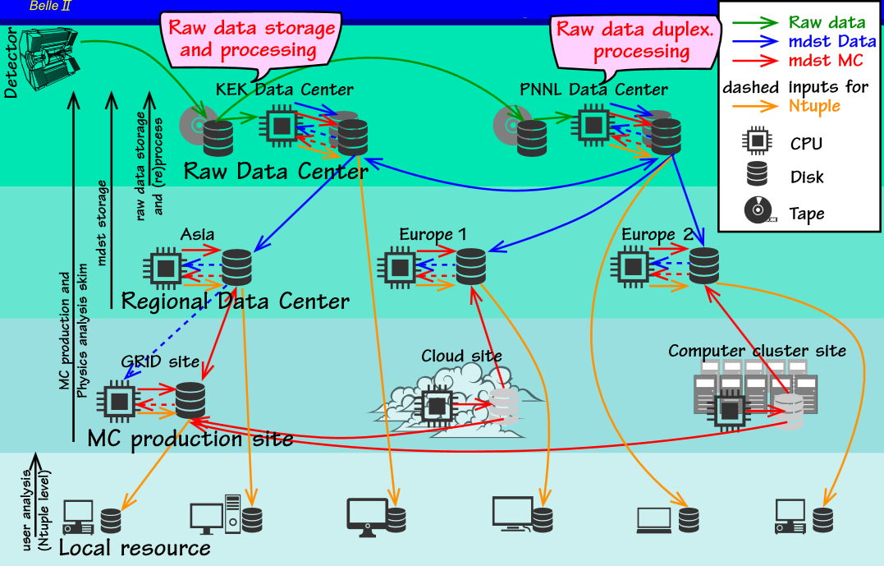
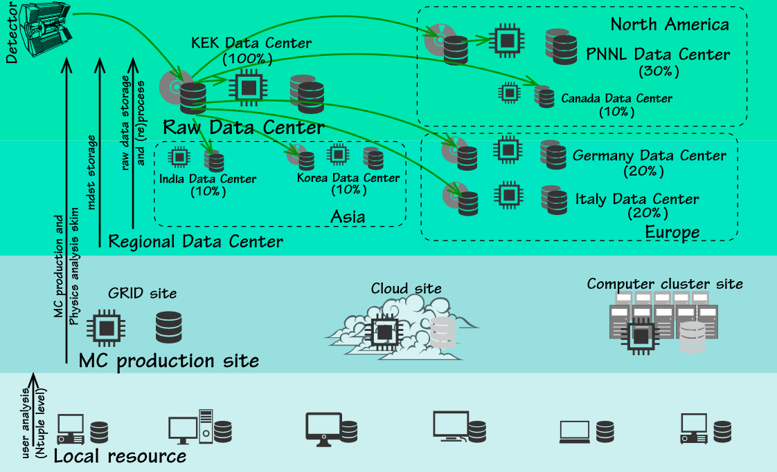
Evoluzione del computing model
Fino all’anno III
Dall’anno IV

Slide 8
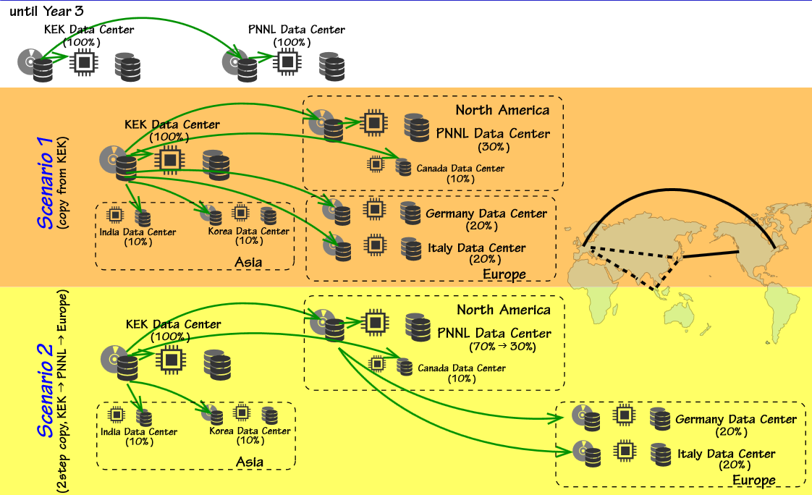
La replica dei dati raw distribuita
Trasferendo i dati non direttamente da KEK ma tramite PNNL si divide la latenza del collegamento diretto KEK/Europa in due parti almeno fino a quando avrà luogo il trasferimento dati da KEK all’ Europa via USA.

Slide 9
Il modello per i dati (scenario distribuito)
Due copie dei raw data: la prima al KEK, la seconda distribuita (30% PNNL, 20% Italia e 20% Germania, 20% Asia, 10% Canada)
4 copie dei mDST relative ai dati (KEK, America, Europa ed Asia)
3 copie dei mDST MC (Asia, Europa, America)
Data Processing: 60% al KEK, 40% distribuito
Reprocessing: 100% presso i Raw Data Center (KEK escluso)
I raw data di un anno devono essere processati entro 11 mesi dalla presa dati.

Slide 10
Il modello per la produzione MC
I dati MC sono generati nei MC Production Sites
I dati MC relativi ad un anno:
  devono essere prodotti in un periodo compreso tra 5 e 11 mesi
  vengono conservati nei siti GRID dove sono stati prodotti (oppure spostati nei siti GRID se prodotti in siti Cloud o Cluster)
  sono replicati in almeno un altro sito GRID (geograficamente “vicino”)
Almeno una precedente versione dei dati MC deve essere conservata in caso di reprocessing

Slide 11
L’infrastruttura italiana per Belle2
Secondo il computing model di Belle2:
  Il Raw Data Center è al CNAF
  I Regional Data Center sono il CNAF + una federazione di Tier2
  I MC Production Sites sono il CNAF + una federazione Tier2 + altre risorse disponibili in modo “opportunistico” in altri siti.
La federazione di Tier2 è attualmente costituita dai siti di Napoli, Pisa e Torino.
Hanno partecipato all’ultima campagna MC anche i siti di Frascati, Legnaro-Padova, Roma3 e Cosenza.

Slide 12
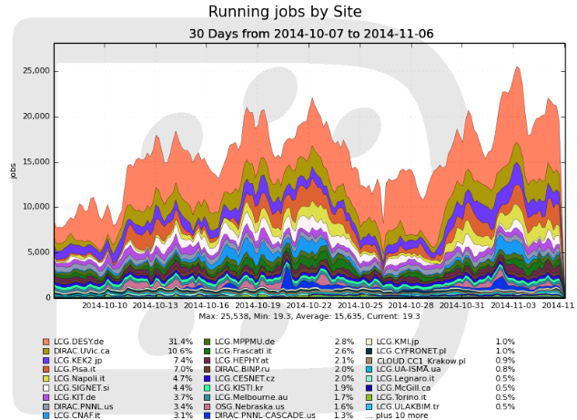
Belle2 quarta campagna MC
(ottobre-novembre 2014)
Pisa 7.0%
Napoli 4.7%
CNAF 3.1%
Frascati 2.6%
Legnaro 0.5%
Torino 0.5 %

Slide 13
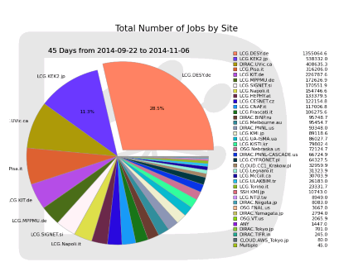
Belle2 quarta campagna MC
(ottobre-novembre 2014)

Slide 14
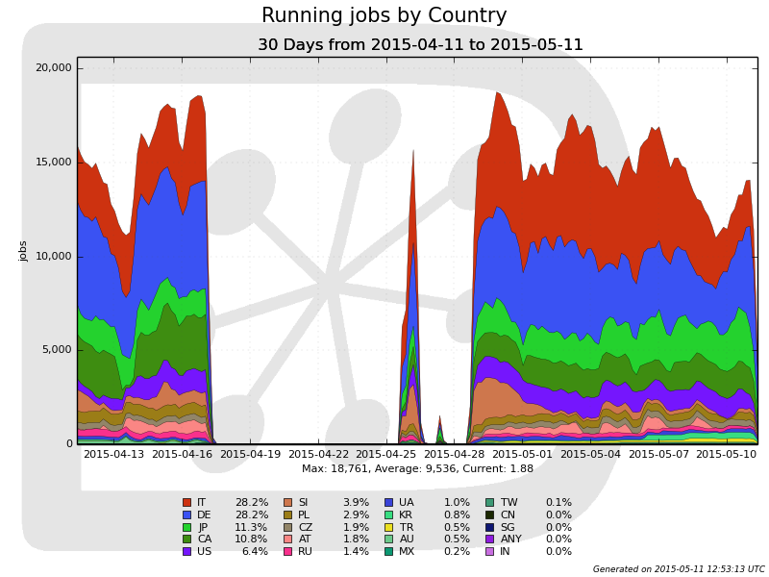
Belle2: campagna MC4’
(aprile-maggio 2015)
Contributo italiano
L’Italia è riuscita, nell’ultima campagna, a fare molto più di quanto concordato (il 28.2% invece del 12%)
3rd Italian Belle II Collaboration Meeting, 21-22 may 2015
Workshop della Commissione Calcolo e Reti dell'INFN
Frascati 25-29 Maggio 2015
14

Slide 15
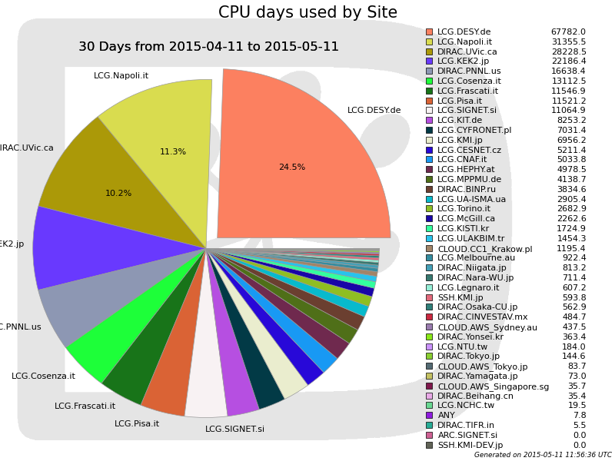
Belle2: campagna MC4’
(aprile-maggio 2015)

Slide 16



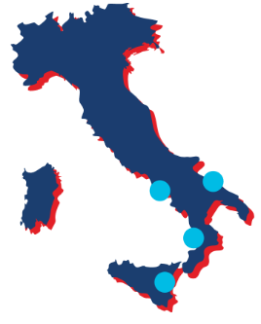
L’infrastruttura ReCaS
Vania Boccia
on behalf of ReCaS collaboration

Slide 17
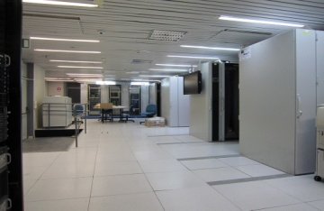
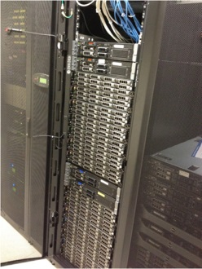
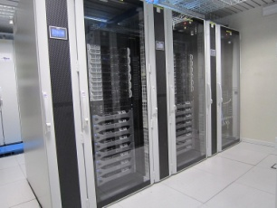
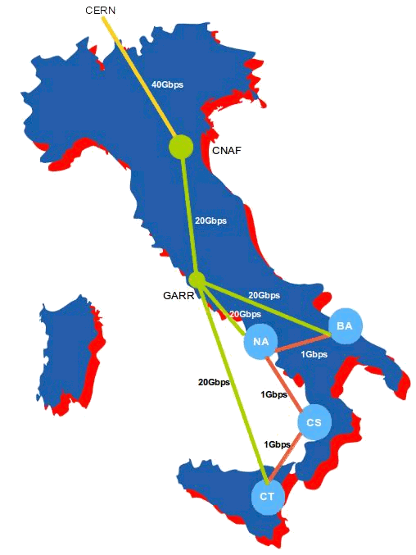
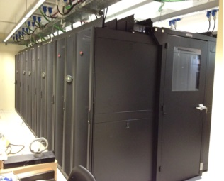
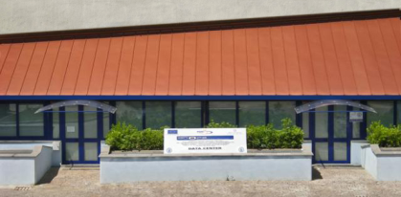
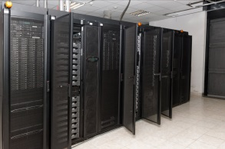
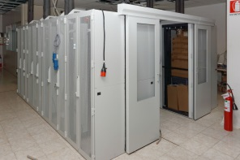
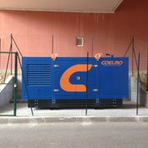

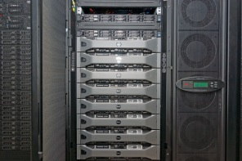
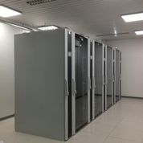
L’infrastruttura ReCaS
Datacenter di Napoli
22000 “core”; 11 PB su disco, 2.5 PB su nastro
Datacenter di Bari
Circa 110 kHS solo RECAS
Velocità programmata della rete: fino a 40Gbps
Potenza di calcolo: 128 server, 8192 core, cluster HPC di 20 nodi con GPU per complessivi ulteriori 800 core
Capacità di memorizzazione: 3552 TB su disco e 2500 TB su nastro (Tape library)
Velocità programmata della rete: fino a 40Gbps
Potenza di calcolo: 132 server, 4628 core
+ 3500 core pre-esistenti (Datacenter SCoPE)
Capacità di memorizzazione: 4957 TB
+ 300 TB pre-esistenti (Datacenter SCoPE)
Datacenter di Catania
Datacenter di Cosenza
Velocità programmata della rete: fino a 40Gbps
Potenza di calcolo: 54 server, 2562 core
+ 1300 core pre-esistenti
Capacità di memorizzazione: 1000 TB
+ 400 TB pre-esistenti
Velocità programmatadella rete: fino a 40Gbps
Potenza di calcolo: 90 server, 3500 core
Capacità di memorizzazione: 900 TB
Workshop della Commissione Calcolo e Reti dell'INFN
Frascati 25-29 Maggio 2015
26/05/2015

Slide 18

I paradigmi di calcolo distribuito
ReCaS supporta i seguenti paradigmi di aggregazione ed accesso alle risorse:
  GRID (UMD/EMI)
  Cloud (OpenStack/OpenNebula)
  Accesso diretto (Cluster basati su LRMS LSF/PBS)
  Ibridi (Grid/Cloud)

Slide 19
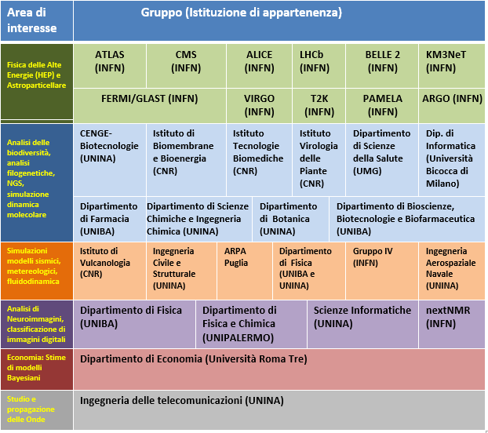
Gli utenti di ReCaS

Slide 20
Il software applicativo

Slide 21
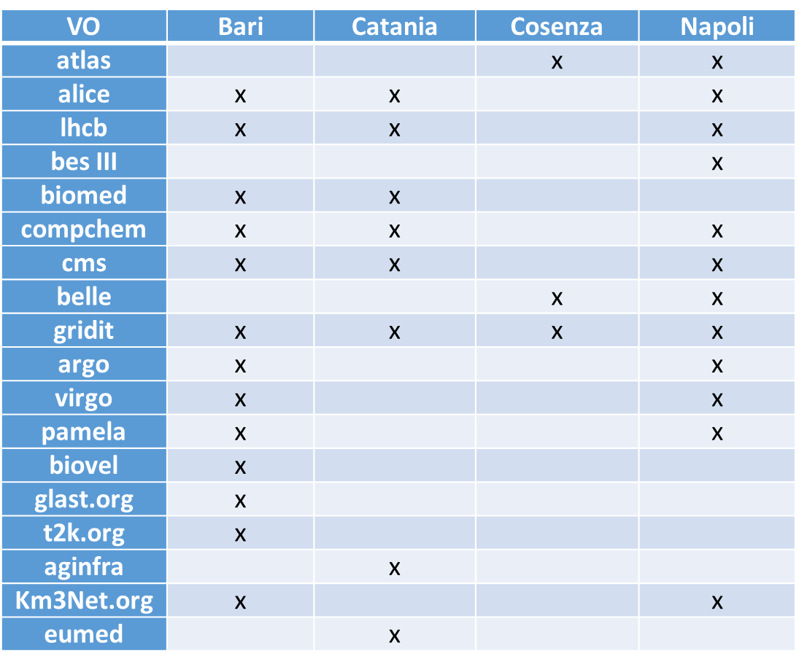
Le Virtual Organization di ReCaS

Slide 22






I «Grandi Utenti» di Fisica su ReCaS

Slide 23
Grazie

Slide 24
Backup Slides

Slide 25
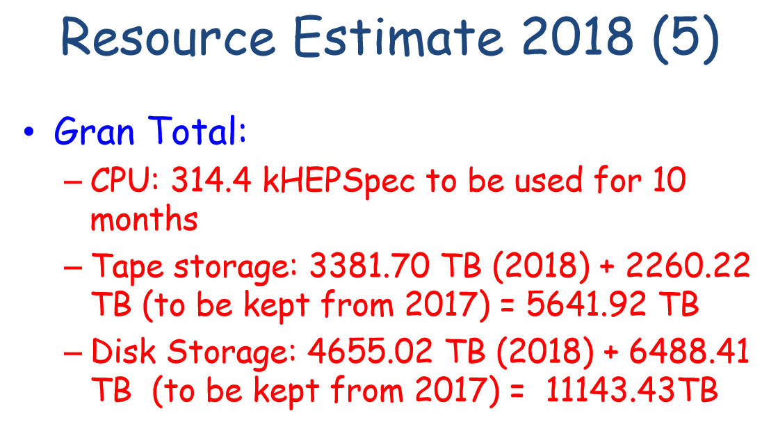
F. Bianchi

Slide 26
Esigenze storage
Anno 1 presa dati: 2018
Alla fine del 2024:
saranno stati prodotti circa 100PB di dati raw di cui 25PB/anno negli ultimi 3 anni (75PB) cui il 20 % (circa 20PB) dovranno essere ospitati in Italia
gli mDST saranno 3PB di cui l’Italia deve mantenere il 40% (circa 1 PB)

Slide 27
Il modello per i dati
Tutti i raw data sono memorizzati al KEK ed una copia completa viene trasferita al PNNL (fino al III anno)
I raw data vegono parzialmente processati al KEK per produrre gli mDST. Il PNNL può prendere parte al processamento dei dati raw per ridurre il carico del KEK
Tutti gli mDST vengono conservati al KEK.
Una copia completa dei mDST è conservata al PNNL ed in ogni Regional Data Center
I raw data di un anno devono essere processati entro 11 mesi dalla presa dati.
Almeno una copia del precedente dataset mDST deve essere conservata per eventuali reprocessing.

